Slide 1
Подготовка лиц, задействованных при проведении государственной итоговой аттестации по образовательным программам среднего общего образования в пункте проведения экзаменов (член ГЭК)
Организация сканирования экзаменационных работ участников в ППЭ

Slide 2
Организация сканирования экзаменационных работ участников в ППЭ
Члены ГЭК

Slide 3



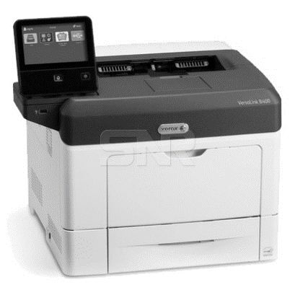


Подготовка экзамена.
Техническая подготовка штаба ППЭ
Техническое оснащение:
Станция сканирования
Станция авторизации (с подключением к сети «Интернет»)
USB-модем
Сканирующее устройство
Принтер
Функции технического специалиста:
установка и настройка сканера;
установка и настройка принтера;
установка специального программного обеспечения: станция сканирования, станция авторизации;
получение и загрузка на станцию сканирования сертификата РЦОИ;
тестовое сканирование всех тестовых комплектов бланков, напечатанных на всех станциях печати ЭМ, включая резервные, и тестового ДБО № 2, напечатанный на станции авторизации в ППЭ;
установка и настройка средств автоматизированной передачи пакетов с электронными бланками из ППЭ в РЦОИ;
передача статуса о завершении подготовки в систему мониторинга готовности ППЭ.

Slide 4


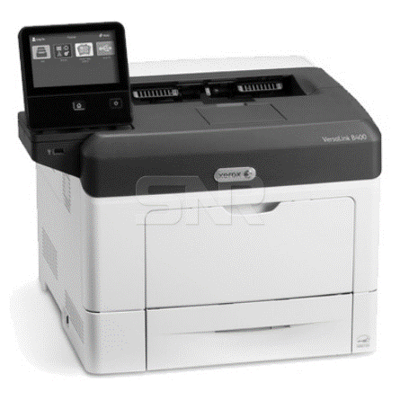


Подготовка экзамена. Резервное оборудование
Флеш-накопитель
Сканирующее устройство
Принтер
Станция сканирования в ППЭ (1 компьютер)
Станция авторизации в ППЭ (1 компьютер)
USB-модем для обеспечения резервного канала доступа в информационно-телекоммуникационную сеть «Интернет»

Slide 5

Подготовка экзамена. Контроль технической готовности станции сканирования в ППЭ
За один рабочий день до проведения экзамена
РУКОВОДИТЕЛЬ ППЭ ЧЛЕН ГЭК ТЕХНИЧЕСКИЙ СПЕЦИАЛИСТ
Контроль технической готовности включает:
на станции авторизации в Штабе ППЭ необходимо:
проверить наличие соединения c сервером РЦОИ;
скачать пакет с сертификатами специалистов РЦОИ для загрузки на станцию сканирования в ППЭ;
на станции сканирования в ППЭ, включая резервную:
проверить настройки экзамена по соответствующему предмету;
проверить настройки системного времени;
выполнить тестовое сканирование распечатанных тестовых ЭМ в аудитории,
тестового ДБО № 2;
оценить качество сканирования бланков;
загрузить пакет с сертификатами специалистов РЦОИ;
проверить работоспособность средств криптозащиты с использованием токена члена ГЭК;
сохранить на флеш-накопитель протокол технической готовности Штаба ППЭ для сканирования бланков в ППЭ (форма ППЭ-01-02) и акт технической готовности для последующей передачи в систему мониторинга готовности ППЭ;
проверить дополнительное (резервное) оборудование.

Slide 6
Завершение экзамена в аудитории.
Передача экзаменационных материалов
Передает все экзаменационные материалы из аудитории руководителю ППЭ
Ответственный организатор в аудитории
Принимает все экзаменационные материалы из аудитории от ответственного организатора
Руководитель ППЭ
Вскрывают полученные ВДП с бланками. Пересчитывают бланки, заполняют форму ППЭ-13-02 МАШ
Руководитель ППЭ, член ГЭК
Передает техническому специалисту ВДП с бланками, формы ППЭ для сканирования
Руководитель ППЭ
Осуществляет сканирование бланков, форм ППЭ, заполненной и подписанной формы ППЭ-13-02 МАШ, в присутствии членов ГЭК, руководителей ППЭ и общественных наблюдателей (при наличии)
Технический специалист
Сверяет данные о количестве отсканированных бланков с формой ППЭ-13-02 МАШ
Член ГЭК

Slide 7
Завершение экзамена. Сканирование форм ППЭ
После завершения сканирования всех бланков ППЭ технический специалист получает от руководителя ППЭ заполненные формы ППЭ, подлежащие сканированию:
ППЭ-05-02 «Протокол проведения ГИА в аудитории»;
ППЭ-07 «Список работников ППЭ»;
ППЭ-12-02 «Ведомость коррекции персональных данных участников ГИА в аудитории» (при наличии);
ППЭ-12-04МАШ «Ведомость учета времени отсутствия участников ГИА в аудитории»;
ППЭ-14-01 «Акт приёмки-передачи экзаменационных материалов в ППЭ»;
ППЭ-13-02МАШ «Сводная ведомость учёта участников и использования экзаменационных материалов в ППЭ»;
ППЭ-18МАШ «Акт общественного наблюдения за проведением ГИА в ППЭ» (при наличии);
ППЭ-19 «Контроль изменения состава работников в день экзамена» (при наличии);
ППЭ-21 «Акт об удалении участника ГИА» (при наличии);
ППЭ-22 «Акт о досрочном завершении экзамена» (при наличии).

Slide 8
Завершение экзамена.
Передача материалов в РЦОИ
Формирует протокол проведения процедуры сканирования бланков форма ППЭ-15
Член ГЭК
Технический специалист
Подключает к Станции сканирования токен, выполняет экспорт электронных бланков и форм ППЭ, шифрует и подписывает сертификат члена ГЭК
Член ГЭК
Технический специалист
Пересчитывает, вкладывает бланки в ВДП, в которой были упакованы в аудитории
Член ГЭК
Передает экзаменационные материалы на хранение в ОО
Член ГЭК

Slide 9
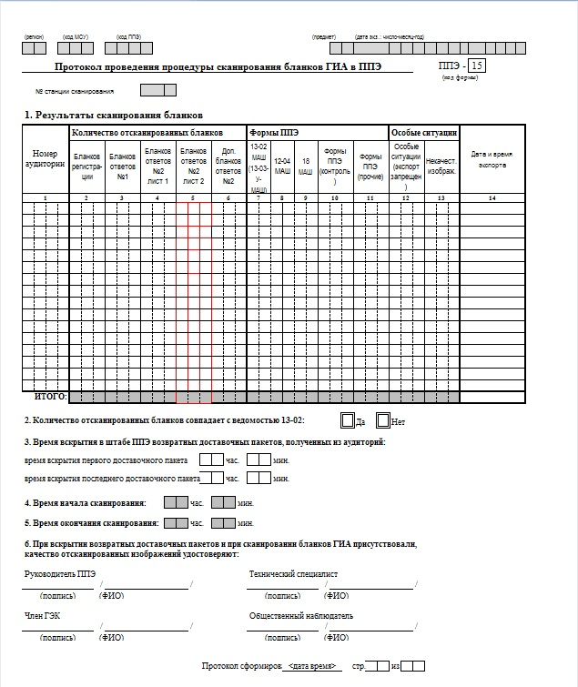
Завершение экзамена. Протокол проведения процедуры сканирования бланков в ППЭ
Протокол проведения процедуры сканирования бланков в ППЭ (форма ППЭ-15 ) формируется после завершения сканирования всех бланков и форм ППЭ.
Протокол подписывают руководитель ППЭ, технический специалист, член ГЭК.

Slide 10
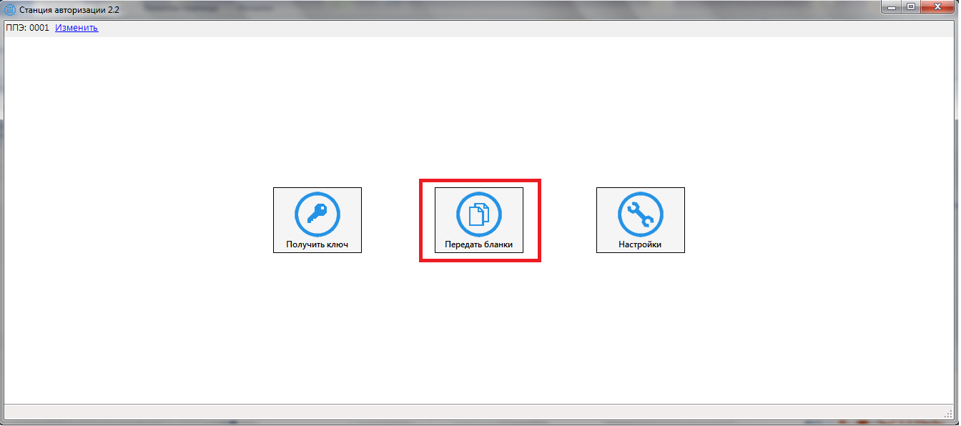
Завершение экзамена. Передача данных в РЦОИ с помощью станции авторизации
Член ГЭК проверяет, что экспортируемые данные не содержат особых ситуаций и сверяет данные о количестве отсканированных бланков по аудиториям, с количеством бланков из формы ППЭ-13-02МАШ, в случае использования технологии перевода бланков участников ЕГЭ в электронный вид при проведении устной части ЕГЭ по иностранным языкам ППЭ-13-03У
Если данные корректны, технический специалист выполняет экспорт электронных образов бланков и форм ППЭ: пакет данных с электронными образами бланков и форм ППЭ зашифровывается и подписывается сертификатом члена ГЭК.
Технический специалист сохраняет на флеш-накопитель пакет данных с электронными образами бланков и форм ППЭ (файл экспорта), а также электронный журнал сканирования и переносит на рабочую станцию, в Штабе ППЭ для передачи пакета данных с электронными образами бланков и форм ППЭ на сервер РЦОИ, журнала сканирования в систему мониторинга готовности ППЭ.

Slide 11

Завершение экзамена. Передача ЭМ в РЦОИ после завершения ЕГЭ в ППЭ
ПОЛУЧЕНИЕ членом ГЭК ЭМ В ППЭ от руководителя ППЭ
!Возможно только после уведомления из РЦОИ об успешном получении и расшифровки переданного пакета данных с электронными образами бланков!
Член ГЭК передает ЭМ руководителю ОО, на базе которой организован ППЭ

Slide 12
Подготовка лиц, задействованных при проведении государственной итоговой аттестации по образовательным программам среднего общего образования в пункте проведения экзаменов (член ГЭК)
Организация сканирования экзаменационных работ участников в ППЭ
Теоретические и практические задания

Slide 13
Организация сканирования экзаменационных работ участников в ППЭ
Член ГЭК

Slide 14






Техническая подготовка штаба ППЭ
Какое программное обеспечение должен установить технический специалист в штабе ППЭ?
Станция сканирования (ПО)
Станция авторизации (ПО)
Технический специалист:
Устанавливает рабочую станцию
Проверяет работоспособность CD(DVD)-привода
Подключает к рабочей станции сканирующее устройство
Подготавливает резервный картридж
Для проверки ответа используйте клавишу «пробел»

Slide 15
Передача экзаменационных материалов
Кто из сотрудников ППЭ выполняет перечисленные ниже функции?
Передает все экзаменационные материалы из аудитории руководителю ППЭ
Ответственный организатор в аудитории
Принимает все экзаменационные материалы из аудитории от ответственного организатора
Руководитель ППЭ
Вскрывают полученные ВДП с бланками. Пересчитывают бланки, заполняют форму ППЭ-13-02 МАШ
Руководитель ППЭ, член ГЭК
Для проверки ответа нажмите курсором на наименование функции

Slide 16
Сканирование ЭМ
Кто из сотрудников ППЭ выполняет перечисленные ниже функции?
Передает техническому специалисту ВДП с бланками, формы ППЭ для сканирования
Руководитель ППЭ
Осуществляет сканирование бланков, форм ППЭ, заполненной и подписанной формы ППЭ-13-02 МАШ
Технический специалист
Сверяет данные о количестве отсканированных бланков с формой ППЭ-13-02 МАШ
Член ГЭК
Для проверки ответа нажмите курсором на наименование функции

Slide 17
Передача материалов в РЦОИ
Кто из сотрудников ППЭ выполняет перечисленные ниже функции?
Подключает к Станции сканирования токен, выполняет экспорт электронных бланков и форм ППЭ, шифрует и подписывает сертификат члена ГЭК
Член ГЭК
Технический специалист
Формирует протокол проведения процедуры сканирования бланков форма ППЭ-15
Член ГЭК
Технический специалист
Пересчитывают, вкладывает бланки в ВДП, в которой были упакованы
в аудитории
Член ГЭК, руководитель ППЭ
В день проведения экзамена передает экзаменационные материалы на хранение в ОО
Член ГЭК
Для проверки ответа нажмите курсором на наименование функции

Slide 18
Протокол проведения процедуры сканирования бланков в ППЭ
В какой момент проведения экзамена формируется протокол?
Протокол проведения процедуры сканирования бланков в ППЭ (форма ППЭ-15) формируется после завершения сканирования всех бланков и форм ППЭ.
Для проверки ответа используйте клавишу «пробел»

Slide 19


Процедура перевода бланков участников ЕГЭ в электронный вид в ППЭ
В каком помещении ППЭ производится сканирование экзаменационных материалов?
В специальном помещении для сканирования
В штабе ППЭ
В аудитории проведения экзамена
Выберите правильный ответ, нажав на него курсором

Slide 20
Процедура перевода бланков участников ЕГЭ в электронный вид в ППЭ
Какие виды экзаменационных материалов подлежат сканированию в ППЭ?
Бланки участников ГИА и формы ППЭ
Только бланки участников ГИА
Только формы ППЭ
Выберите правильный ответ, нажав на него курсором

Slide 21
Завершение экзамена в ППЭ
Когда член ГЭК и руководитель ППЭ могут покинуть ППЭ?
После уведомления из РЦОИ об успешном получении и расшифровки переданного пакета данных с электронными образами бланков
После приемки передачи отсканированных ЭМ руководителем ППЭ члену ГЭК
После уведомления из РЦОИ об успешном получении и расшифровки переданного пакета данных с электронными образами бланков, организации членом ГЭЕ передачи ЭМ в печатном виде для дальнейшей обработки в РЦОИ (согласно схеме доставки в регионе)
Выберите правильный ответ, нажав на него курсором

